Slide 1
Усовершенствование города
при помощи создания 3D модели
смотровой площадки
Докладчик: Воронцова Анастасия Сергеевна
Руководитель: Мосолова Юлия Валерьевна
2024г.

Slide 2
Введение
Обоснование выбора темы проекта: В нашем городе Коломна есть замечательный парк на берегу Оки. Но проблема заключается в том, что на всём побережье нет ни одной смотровой площадки, и людям приходится сидеть прямо на траве, а в дождливую погоду там негде укрыться. Поэтому, я решила помочь городу с этой проблемой и создать 3D модель комфортной смотровой площадки.
Гипотеза исследования: я считаю, что 3D модель позволит наглядно представить смотровую площадку, спланировать ее форму, размер, материал, взаимное расположение частей, что будет способствовать более быстрому воплощению ее в реальность.
Воплощение такого проекта в реальность, может помочь создать условия для отдыха и туризма, сохраняя уникальный природный ландшафт, привлечь туристов в город и спасти парк от запущения.
Актуальность и практическая значимость проекта: Проект направлен на благоустройство города и привлечение туристов, именно поэтому он является актуальным.

Slide 3
Цель: создание 3D модели смотровой площадки.
Задачи:
выбрать конкретное предполагаемое место для смотровой площадки;
изучить систему автоматизированного проектирования T-FLEX CAD;
выполнить необходимые расчеты;
сделать чертеж в системе автоматизированного проектирования T-FLEX CAD.
Объект и предмет исследования: 3D моделирование как наука, система автоматизированного проектирования T-FLEX CAD, 3D модель смотровой площадки, спроектированная в системе автоматизированного проектирования T-FLEX CAD.
Продукт исследования: 3D модель смотровой площадки.

Slide 4
Этапы работы
1.Теоретическая часть
Выбор места для смотровой площадки
Выбор программы для 3D моделирования
2.Практическая часть
Создание фундамента
Крепление
Создание стенки
Создание 3D модели крыши
Создание балок беседки
Сборка 3D модели беседки
Создание 3D модели ландшафта
Опорные балки беседки
Готовая 3D модель смотровой площадки
Заключение

Slide 5
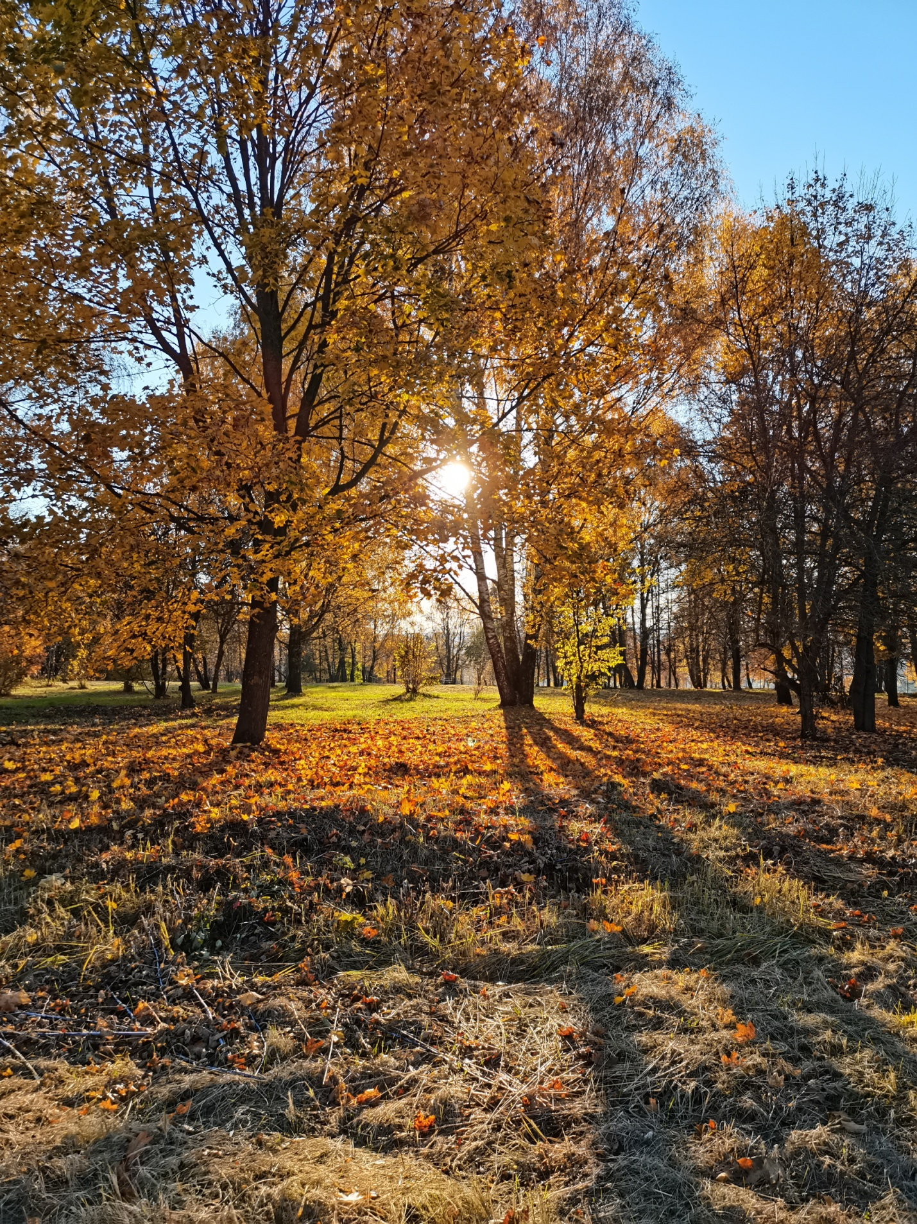
1.Теоретическая часть
Выбор места для смотровой площадки
Мой родной город Коломна Московской области - один из самых древних городов с богатой историей и достопримечательностями. Одна из них – парк имени 50-летия Октября расположен в микрорайоне Колычево, на высоком и живописном берегу Оки.
Прогуливаясь по парку, вы можете наблюдать восхитительные пейзажи.
В нашем городе 18 октября 1967 году возник парк им. 50-летия Октября как воплощение мечты о светлом будущем, о том, чтобы превратить Коломну в город-сад.

Slide 6
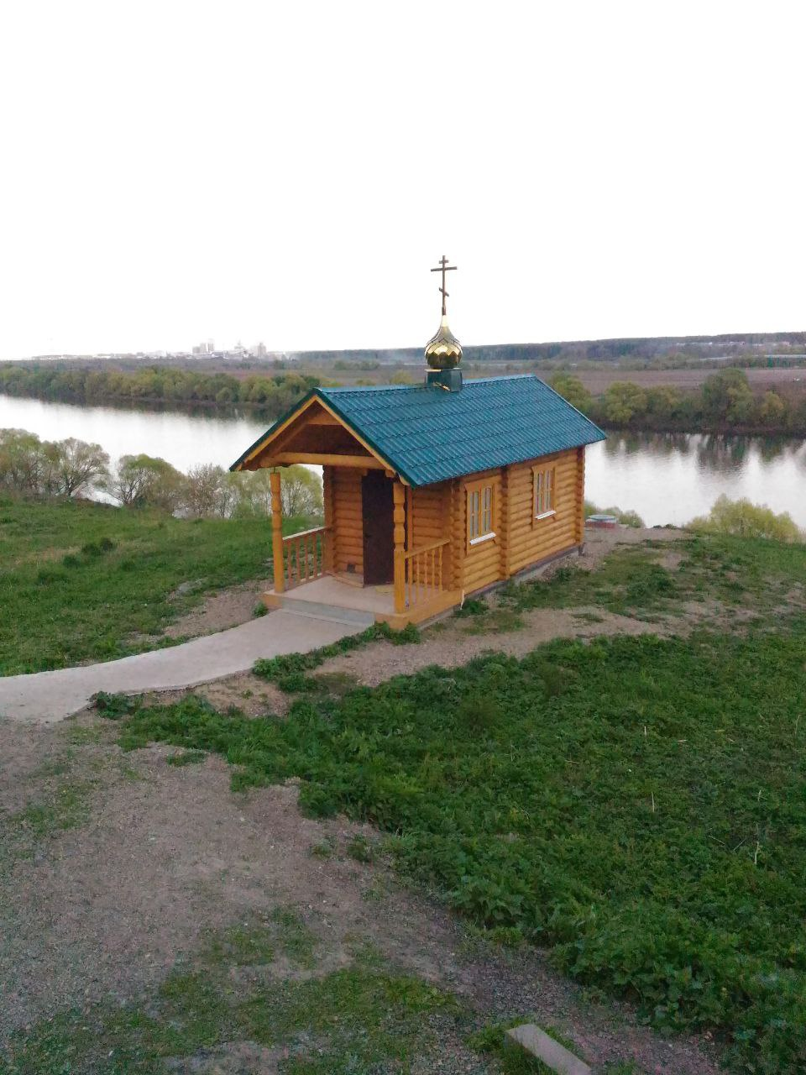
Чем же ещё знамениты эти места помимо живописных видов и самого парка?
Есть неподалеку от этого парка одно весьма древнее и привлекательное место – Святой источник. Существует он там уже довольно давно с XVI века.
Так что можете совместить прогулку по парку с посещением этого древнего Святого источника. Фото купели рядом с источником Сергия Радонежского

Slide 7
Я провела опрос среди посетителей парка и выяснила, что больше всего посетителей привлекает живописный вид на Оку.
Исходя из вышеперечисленных фактов, мною было выбрано место, расположенное в парке 50-летия Октября, на берегу Оки

Slide 8
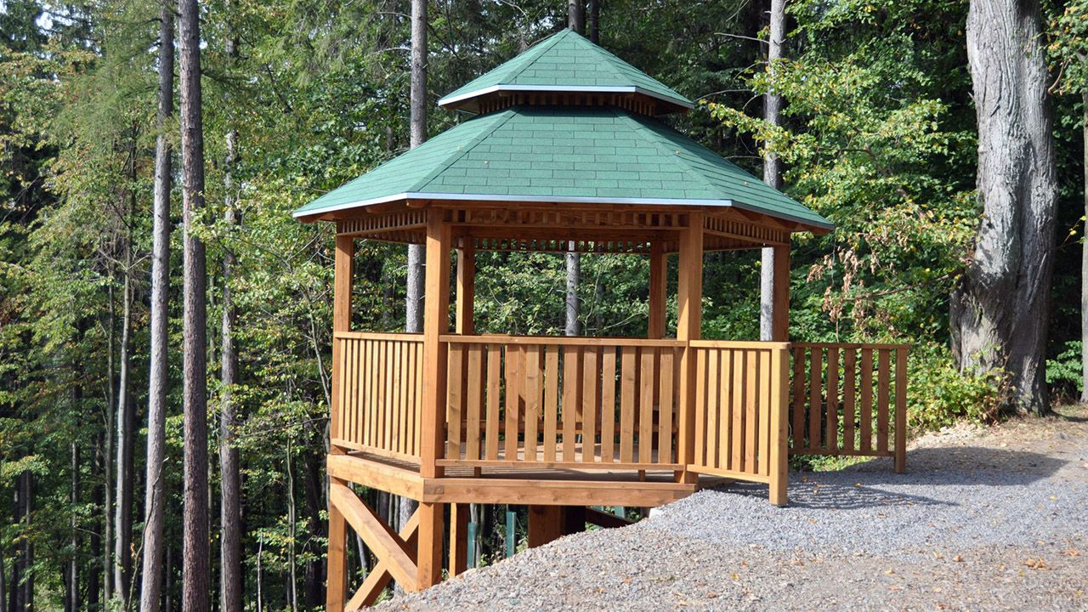
Почему именно беседка?
Беседка – это отличный вариант, где можно укрыться в непогоду, и хорошее архитектурное решение, которое не испортит ландшафтный парк.
За основу своей 3D модели я взяла уже существующую беседку, представленную на фото.
Вдохновившись данным фото, я поняла, что хочу, чтобы и моя беседка также «парила» над берегом Оки. Это сделает мою беседку уникальнее.

Slide 9
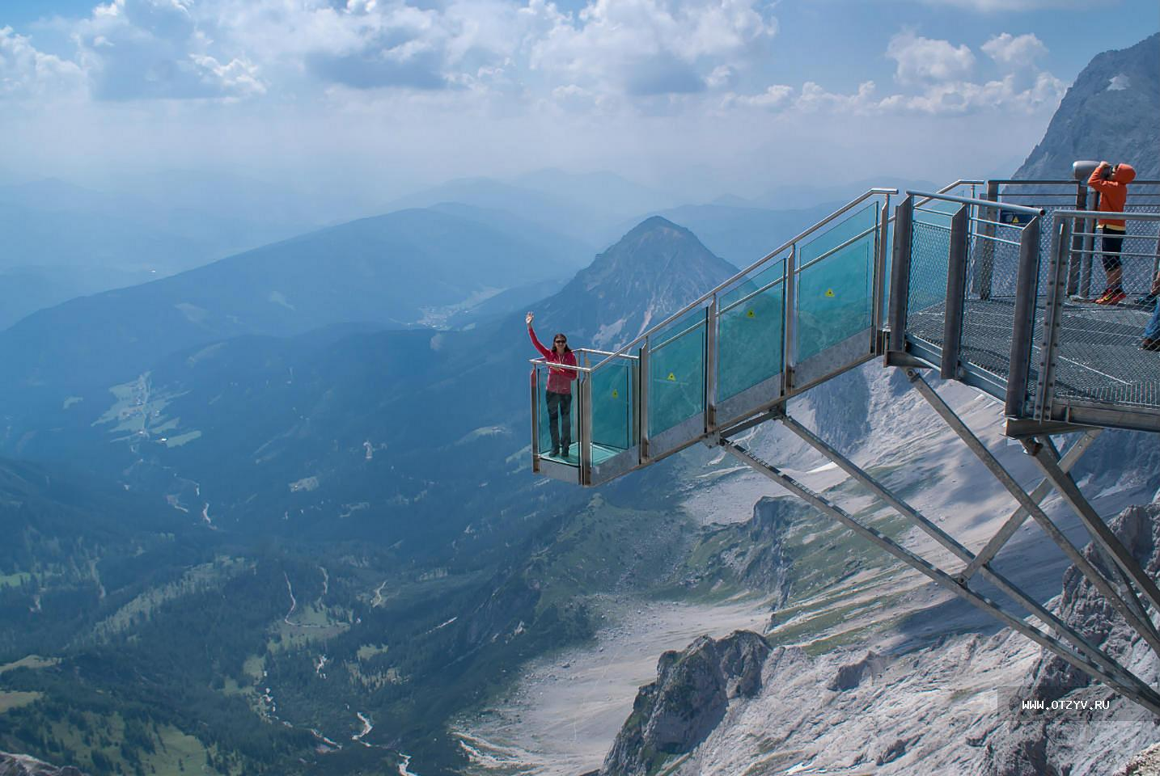
Опорные балки мне понадобятся иные. Из-за неровностей ландшафта я решила сделать их под наклоном, как у данной смотровой площадки

Slide 10
Выбор программы для 3D моделирования
3D моделирование – это процесс формирования виртуальных моделей, позволяющий с максимальной точностью продемонстрировать размер, форму, внешний вид объекта и другие его характеристики. По своей сути это создание трехмерных изображений и графики при помощи компьютерных программ. 3D технологии позволяют представить модель со всех ракурсов и устранить недостатки выявленные в процессе её создания.
T-FLEX CAD (Т-ФЛЕКС) – это программное обеспечение параметрического автоматизированного проектирования (САПР) российского производства для 2D-проектирования, черчения и твердотельного 3D-моделирования на основе коммерческого геометрического ядра Parasolid. В основном он разработан и распространяется российской софтверной компанией Top Systems, базирующейся в России.
Благодаря широкому набору инструментов T-FLEX CAD является отличным выбором для решения любых проектных задач в различных отраслях промышленности: машиностроении, приборостроении, авиастроении, станкостроении, мебельном производстве, строительстве и т.д.

Slide 11
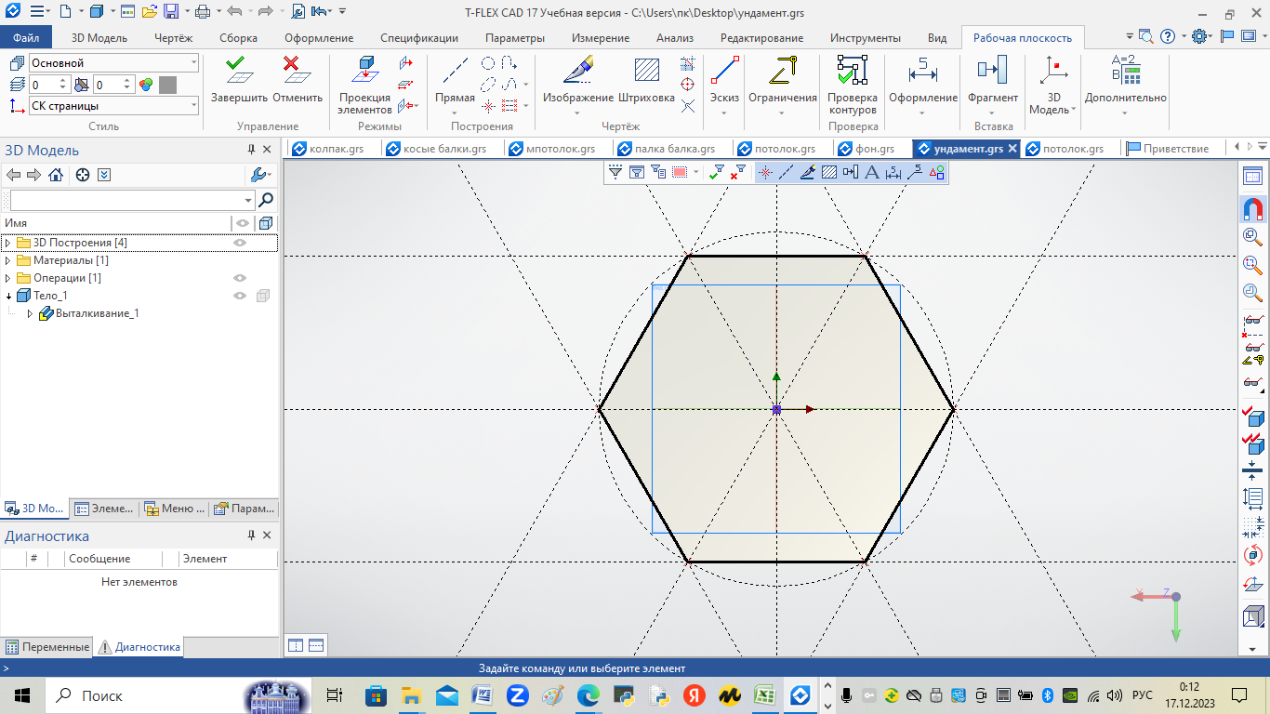
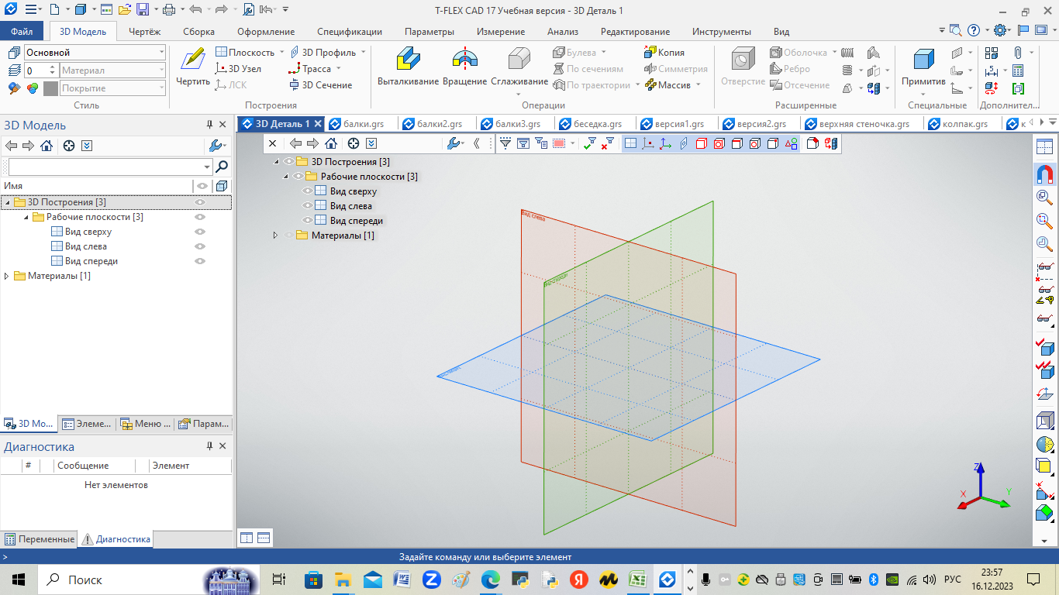
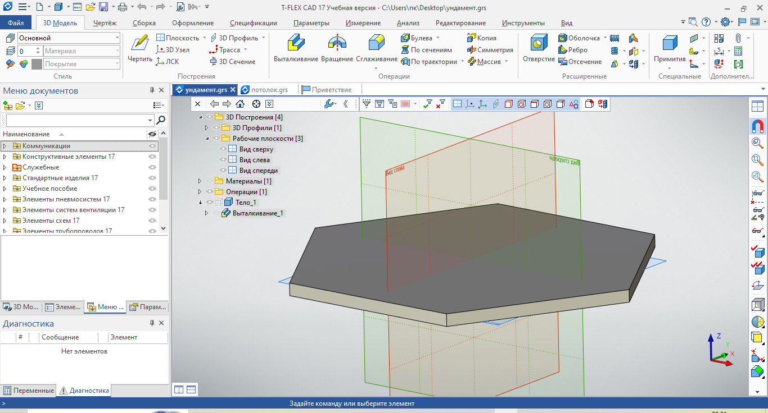
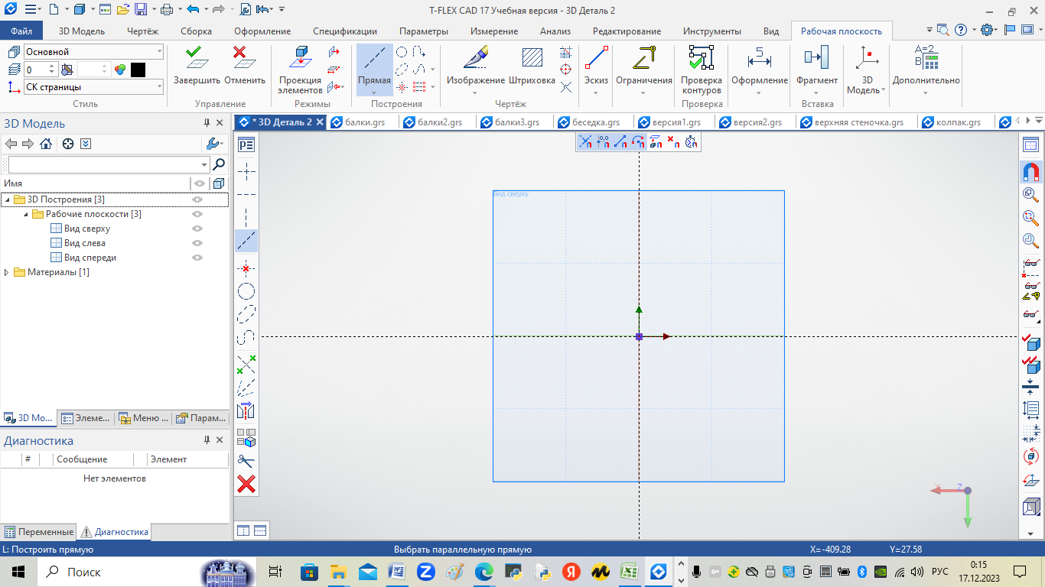
2.Практическая часть
Создание фундамента
Подробное описание создания фундамента написано в тексте работы.
Чертеж фундамента
Рабочие плоскости
Система координат
3D модель фундамента

Slide 12
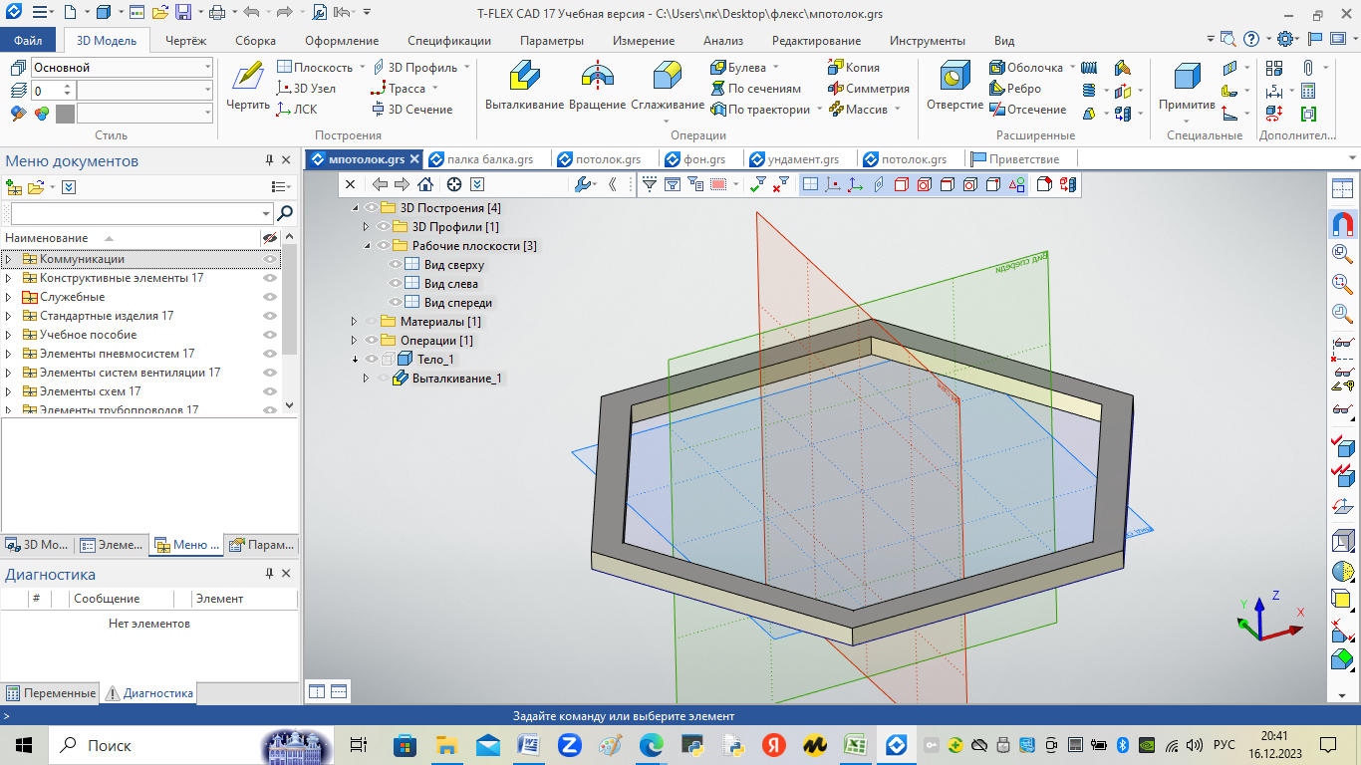
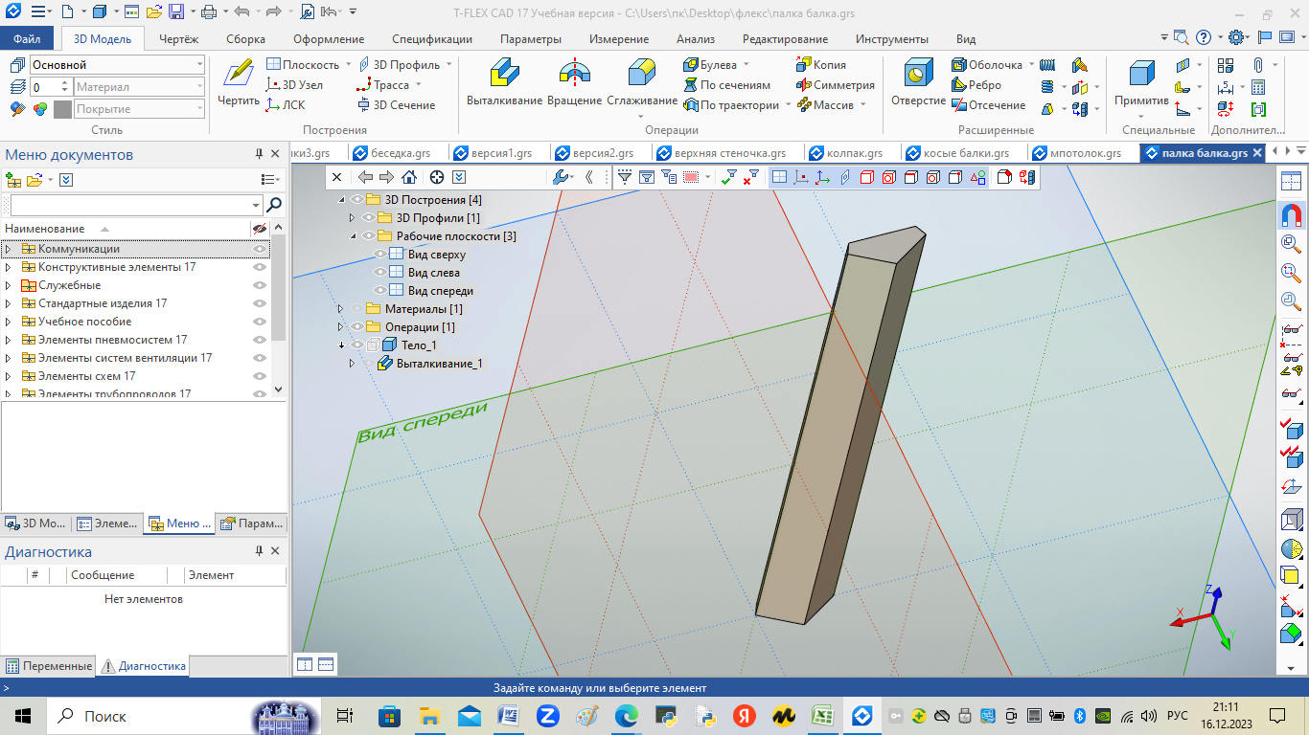
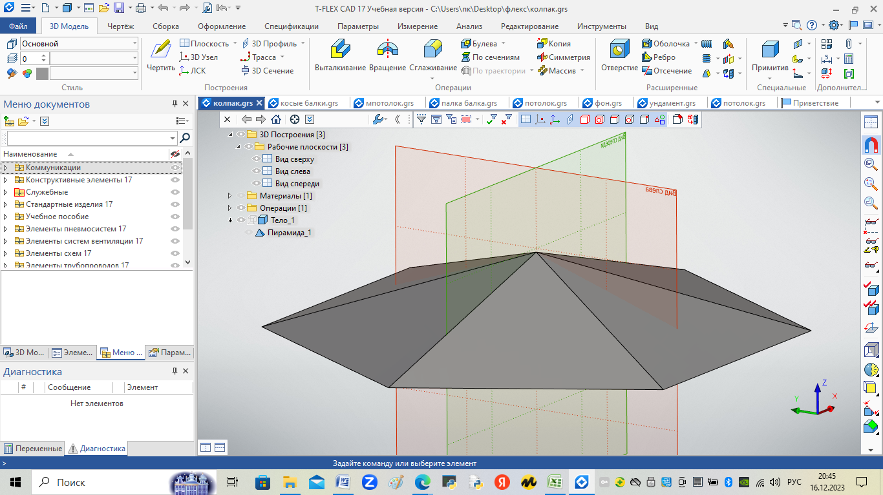
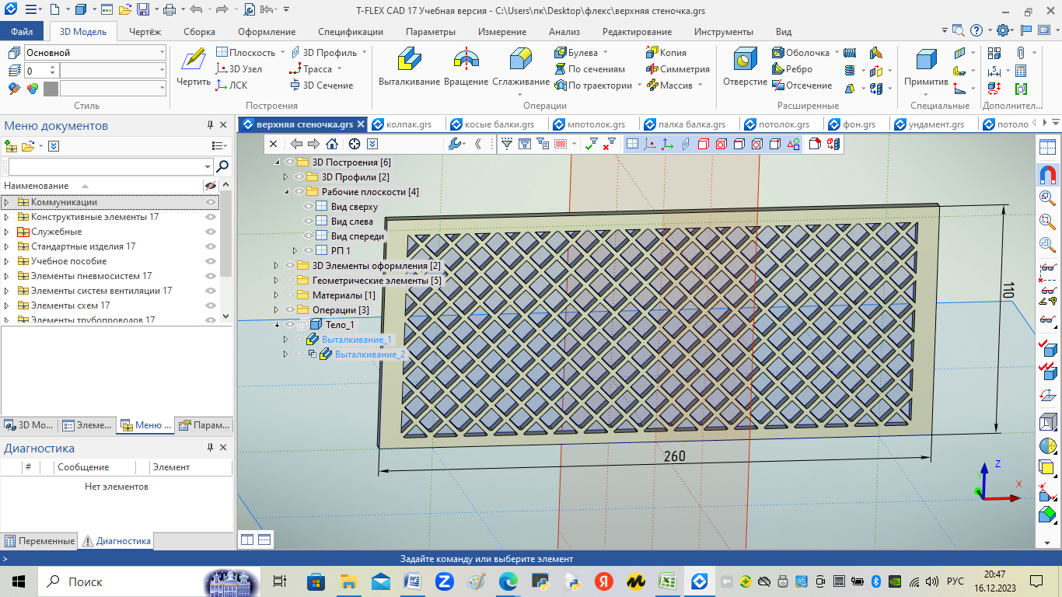
Сборка частей беседки
Крепление
Балка беседки
Крыша
Стеночка
Подробные шаги моделирования деталей описаны в работе

Slide 13
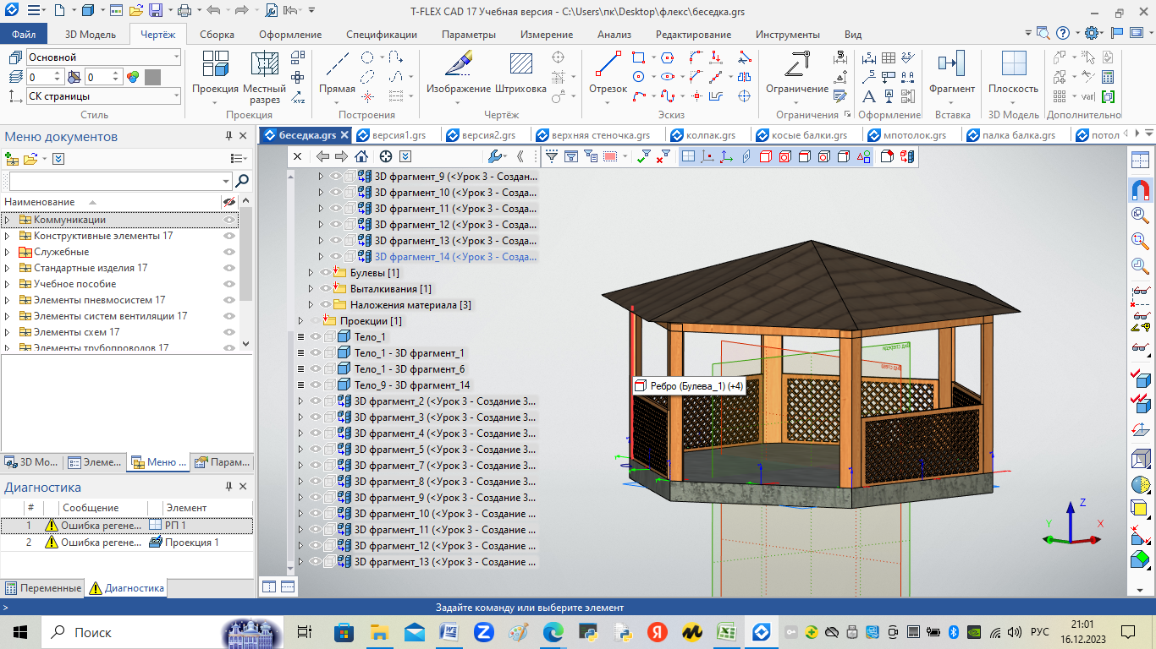
После того, как я сделала все необходимые детали для беседки, я приступила к сборке всей конструкции воедино. Для этого я создала новую 3D модель и сразу сохранила её как новый файл. Далее выбрала команду Операции → 3D фрагмент, в диалоговом окне выбрала файл с фундаментом, далее кнопка Открыть и Завершить. Аналогично добавляю файл со стеночкой. Оба фрагмента разместятся на экране произвольным образом. Их нужно соединить вручную, используя операцию Сопряжение. Таким же образом добавляю еще несколько стеночек, балки, крепление и крышу.
После сборки 3D модели я задаю текстуры каждому элементу.
Сборка 3D модели беседки

Slide 14
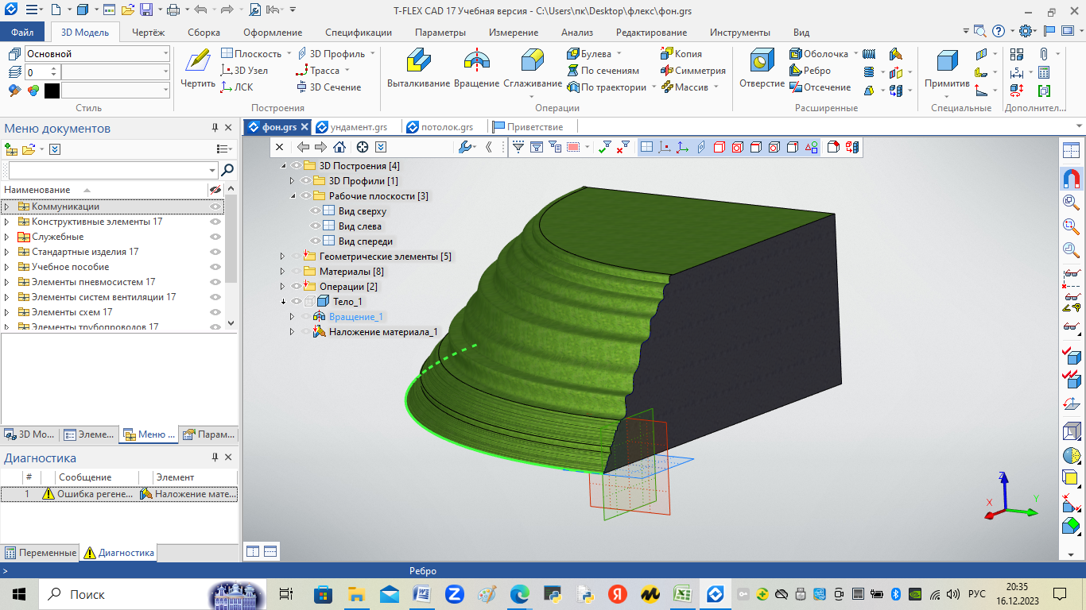
Создание 3D модели ландшафта
После того как я создала беседку, я приступила к созданию места, на котором будет стоять моя смотровая площадка. Я использовала материалы Грунт и Трава, а также операцию вращение. Размеры: высота ≈ 772,07; ширина ≈ 1928,62.

Slide 15
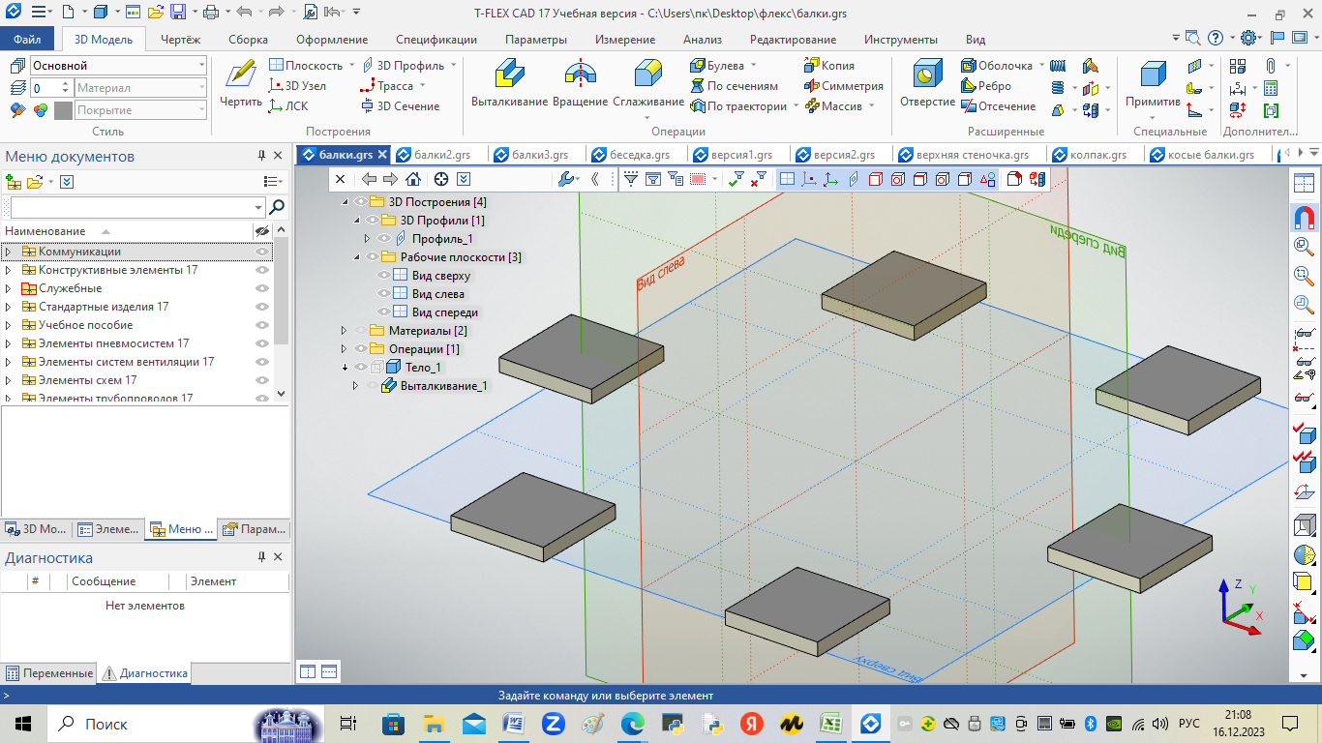
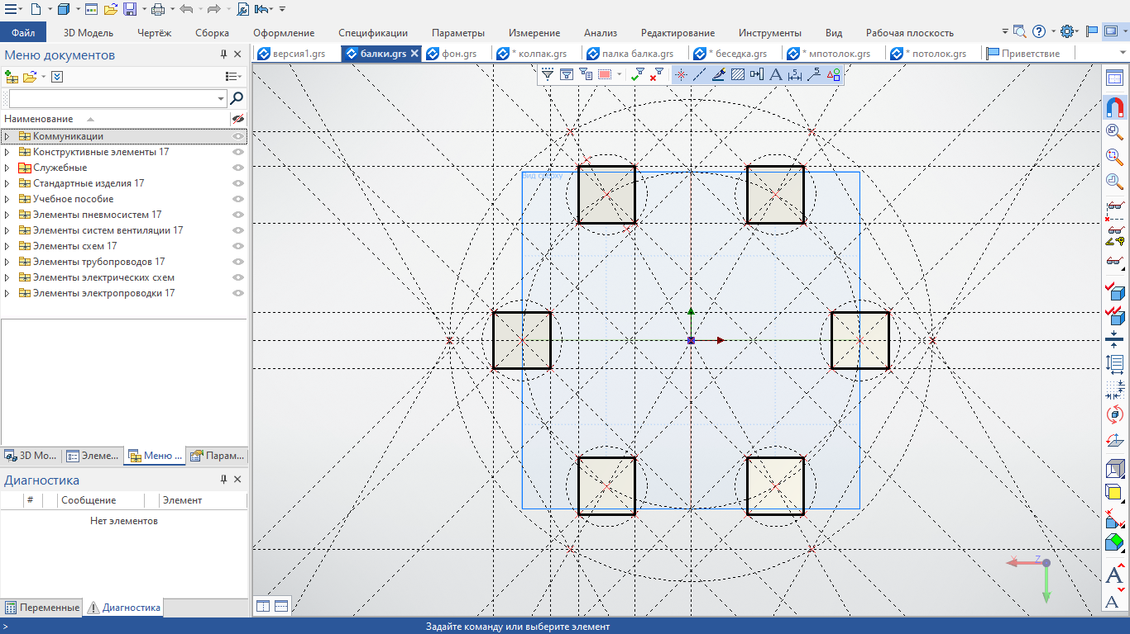
Крепления для опорных балок
Теперь можно приступать к созданию опорных балок для беседки. Эти балки будут держать мою смотровую площадку над рекой, поэтому для такой ответственной задачи нам нужен очень прочный материал – сталь. Для начала я создала крепления для моих балок, а именно 6 квадратиков. Диагональ одного такого квадратика равно 100 см.
Далее я использовала операцию выталкивание на 10 см.

Slide 16
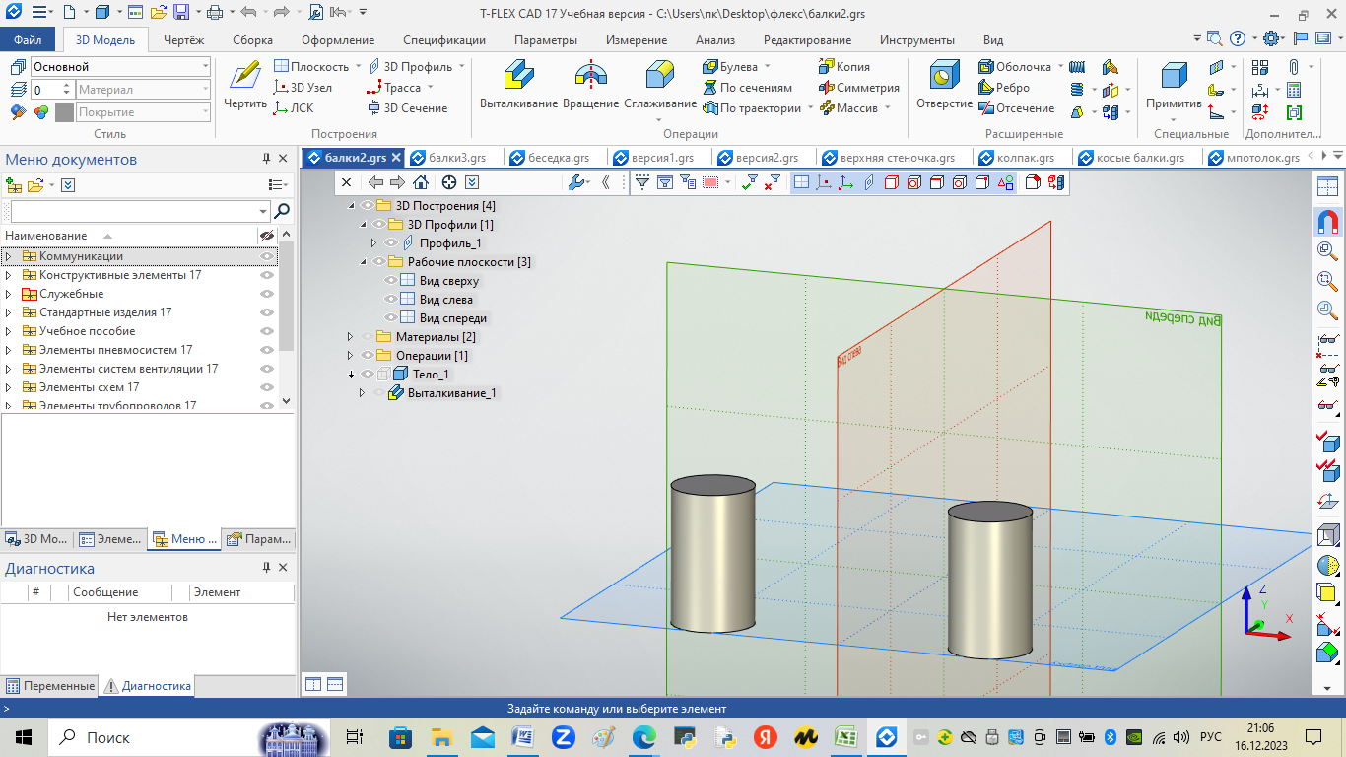
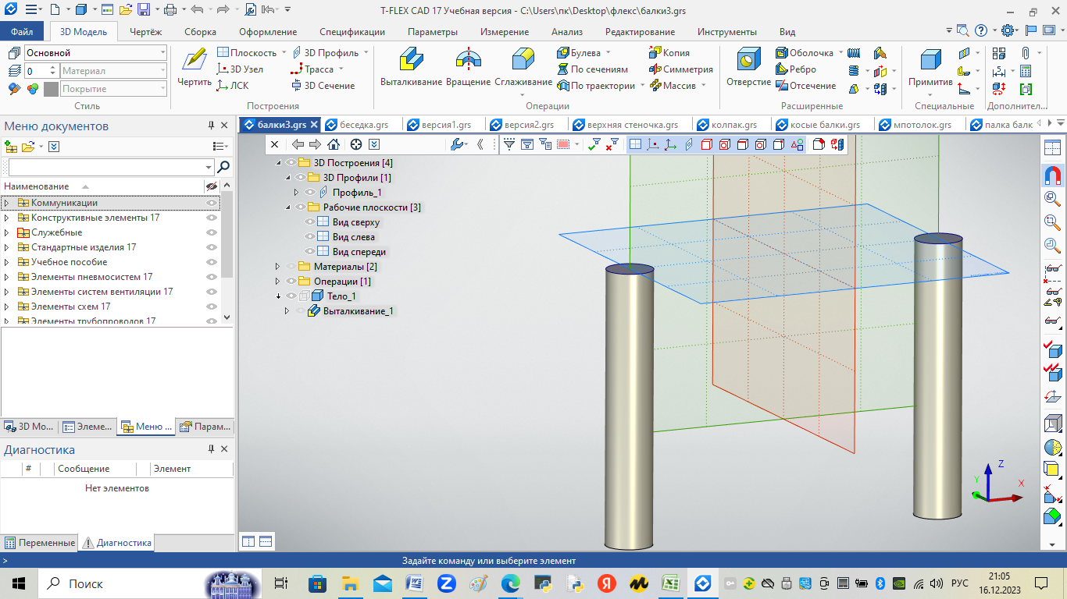
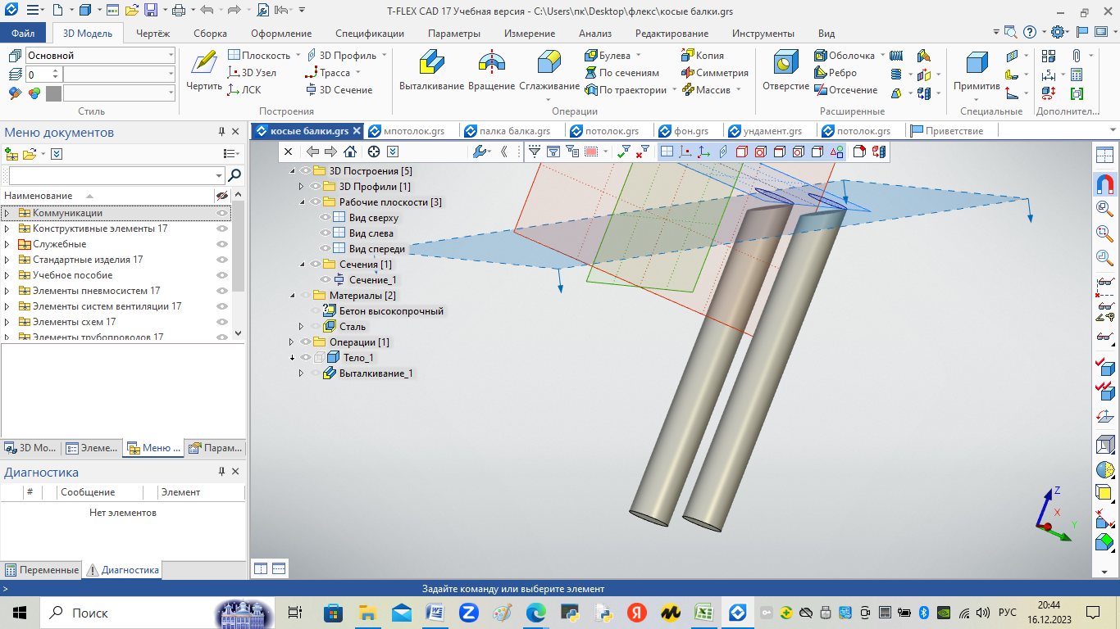
Опорные балки
Маленькие опорные балки
Большие опорные балки
Косые опорные балки
После этого я приступила к созданию самих опорных балок. Их будет три вида разного размера. Маленькие балки в диаметре равны 60 см, а по высоте 100 см. Длинные балки в диаметре составляют 60 см, по высоте 350 см. Косые балки в диаметре тоже 60 см, а по высоте 500 см.
Теперь соединяем балки с беседкой

Slide 17
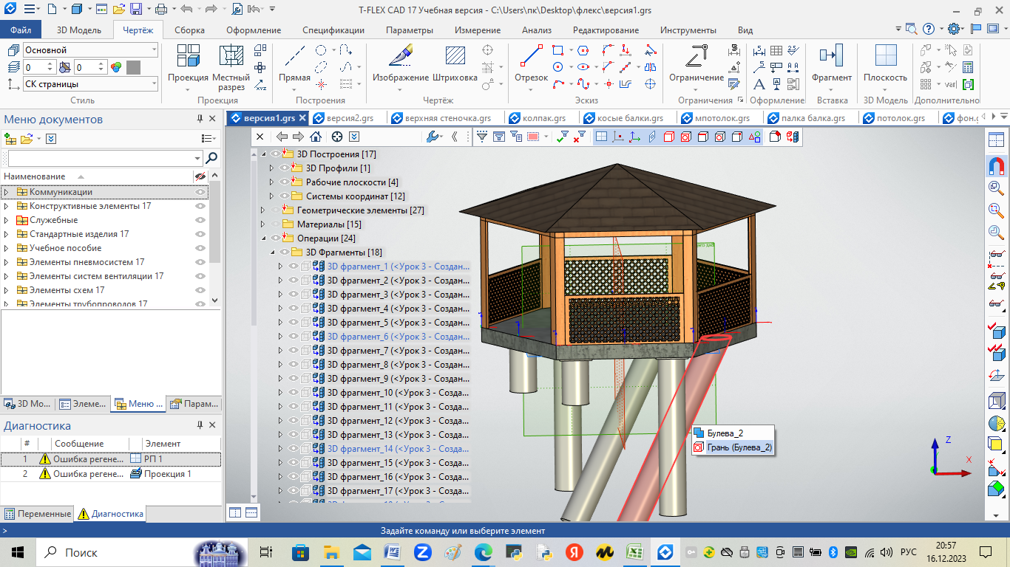
Беседка с балками

Slide 18
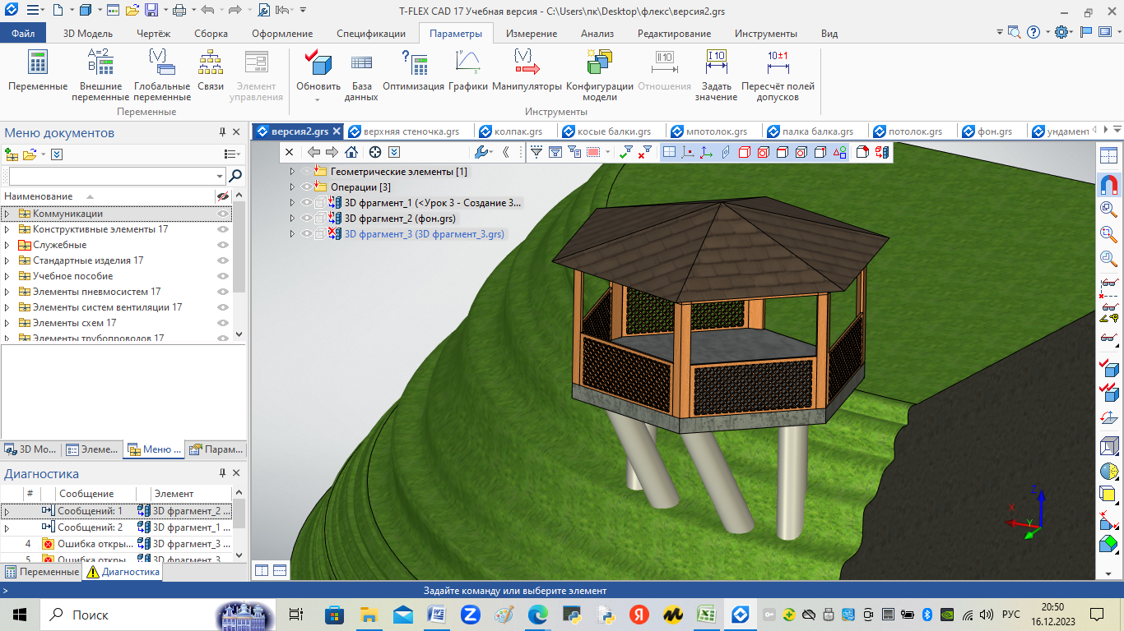
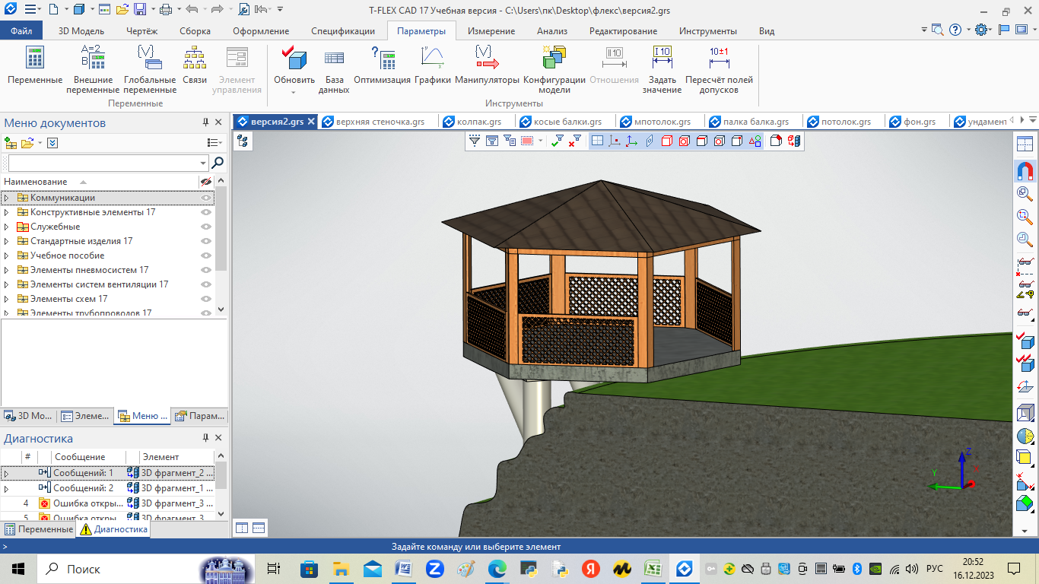
3D модель смотровой площадки
Я соединила мою беседку и ландшафт

Slide 19
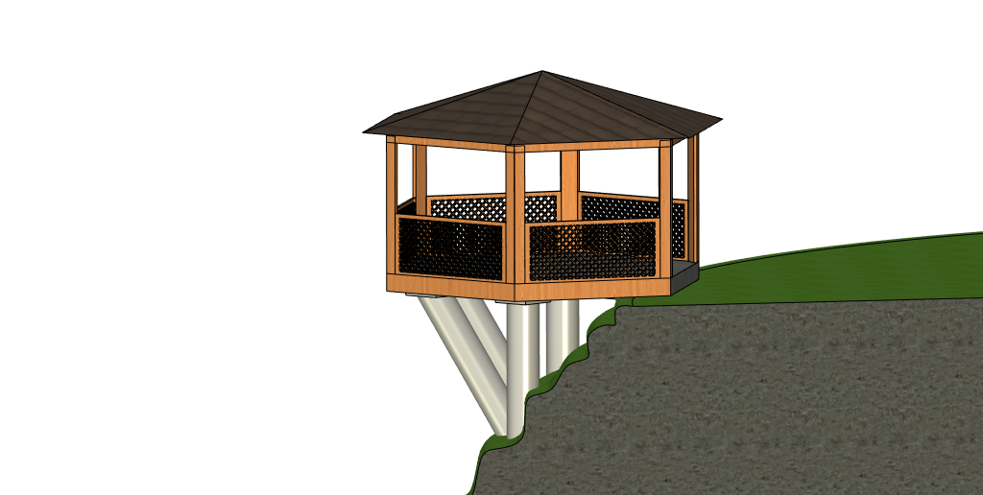

Slide 20


Slide 21
Заключение
Подводя итог проделанной работы, я с уверенностью могу сказать, что мне очень понравилось проектировать в T-FLEX CAD и я бы хотела связать свою дальнейшую жизнь с 3D моделированием.
Я выполнила поставленную цель, а именно создала 3D модель смотровой площадки.
Для выполнения своей цели я:
выбрала конкретное предполагаемое место для смотровой площадки;
изучила систему автоматизированного проектирования T-FLEX CAD;
выполнила необходимые расчеты;
сделала чертеж в системе автоматизированного проектирования T-FLEX CAD.

Slide 22
Я подтвердила свою гипотезу исследования, так как 3D модель позволила наглядно представить смотровую площадку, помогла спланировать ее форму, размер, материал, взаимное расположение частей, что теперь способствует более быстрому воплощению ее в реальность.
Во время выполнения теоретической части я провела опрос среди местных жителей и изучила историю парка имени 50-летия Октября. А также я открыла для себя возможности системы автоматизированного проектирования T-FLEX CAD.
Во время практической части я освоила систему автоматизированного проектирования T-FLEX CAD, научилась выполнять в ней различные построения, и в конечном итоге создала свою первую 3D модель.

Slide 23
Список использованной литературы
Определение понятия 3D моделирование//URL:
https://websoftex.ru/3d-modelirovanie-chto-eto-i-dlya-chego-nuzhno/
Определение системы T-FLEX//URL:
1. https://translated.turbopages.org/proxy_u/en-ru.ru.8a74bc5b-65bf96d3-7e92648d-74722d776562/https/en.wikipedia.org/wiki/T-FLEX_CAD
2.https://tflex.csoft.ru/?utm_source=yadirect&utm_medium=cpc&utm_campaign=79887496|TFLEX_Poisk_Rossiya&utm_content=13319374335&utm_term=t%20flex%20cad&yclid=17051664084784119807
Официальный сайт T-FLEX: https://tflexcad.ru
Учебное пособие по T-FLEX: https://tflex-nord.ru/html/education/education_01/Opening_course_TFlex.pdf

Slide 24
СПАСИБО ЗА ВНИМАНИЕ!
2024

